Slide 1


北方国际教育集团
发动机 结构原理
发动机结构原理
Principles of engine construction

Slide 2

目录
01
工作原理
02
基本术语
03
发动机四个行程
04
两大机构
05
五大系统
https://www.zhijiaobf.cn

Slide 3
PART-01
工作原理
AHow it works

Slide 4
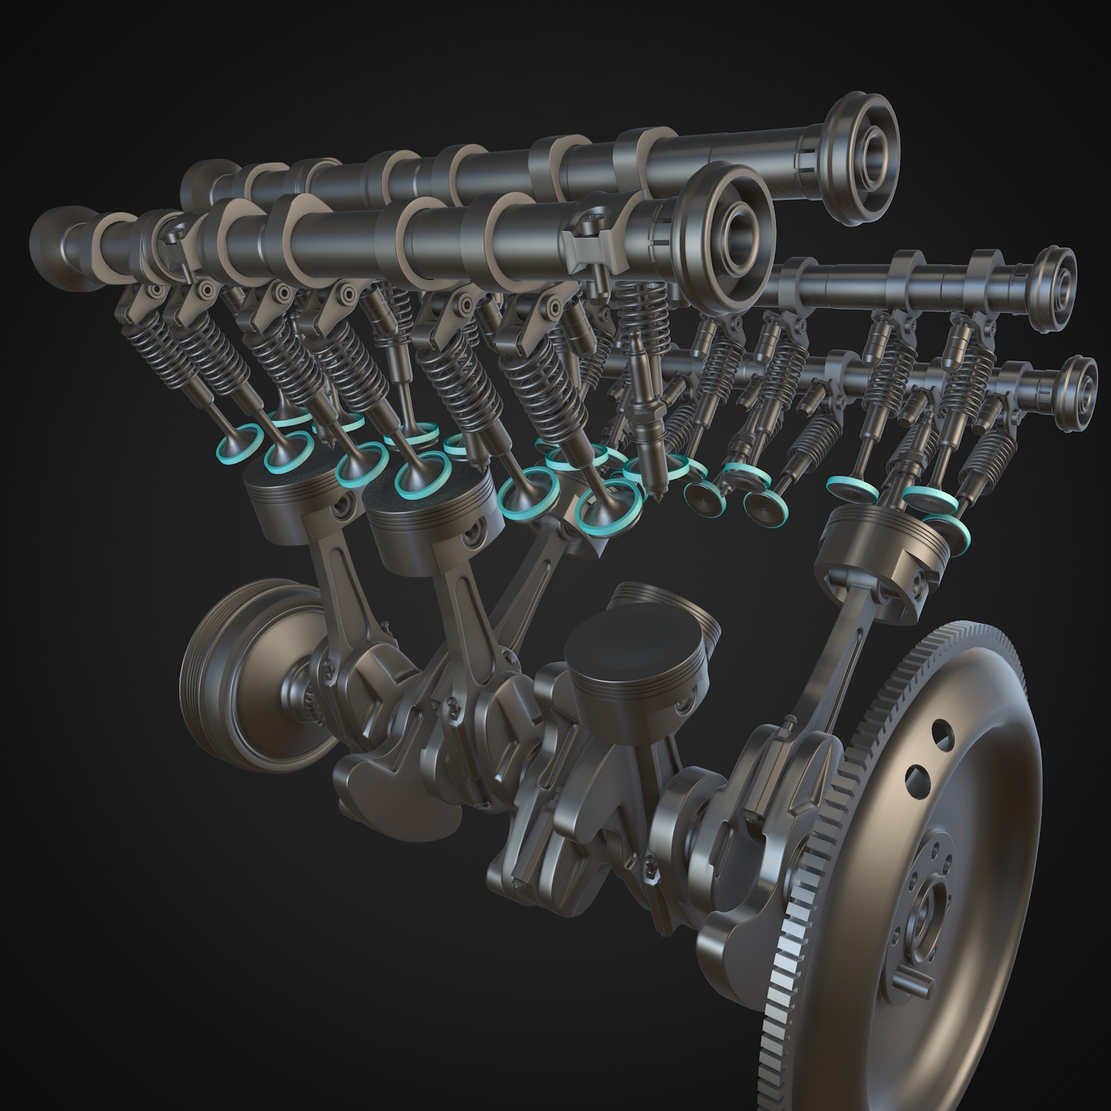
发动机结构原理
活塞在发动机中移动时，它会对里面的燃油进行压缩，然后点燃，推动活塞往复运动。

Slide 5
PART-02
基本术语
Basic terms

Slide 6
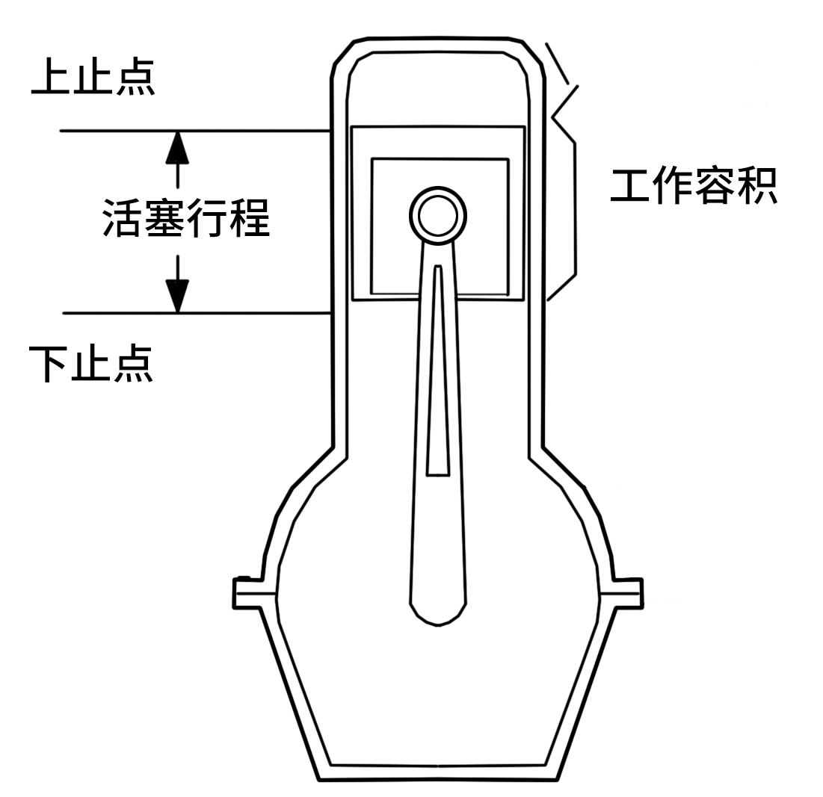
发动机结构原理
上止点与下止点
活塞在气缸中最高的位置，称为上止点。
活塞在气缸中最低的位置，称为下止点。

Slide 7
发动机结构原理
行程
活塞从上止点到下止点之间的直线距离称为活塞的行程。

Slide 8
发动机结构原理
工作容积与排量
活塞从上止点到下止点所经过的容积称为气缸工作容积。
气缸的工作容积之和就是这台发动机的排量。
一般用CC或者是ML表示。

Slide 9
PART-03
发动机四个行程
Engine four strokes

Slide 10
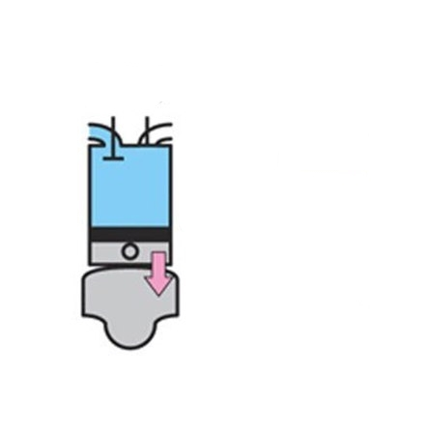
发动机结构原理
进气行程
进气行程：
活塞由上止点向下止点运动，进气门就会在机械力的作用下打开，可燃混合气就会进入气缸，直至活塞运行到下止点，进气门关闭。

Slide 11
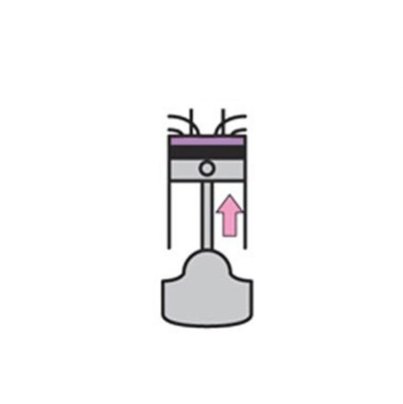
发动机结构原理
压缩行程
压缩行程：
由下止点移至上止点，这时进气门，排气门全都关闭，随着活塞的移动和汽缸容积的不断缩小，气缸内的可燃混合气体被压缩。

Slide 12
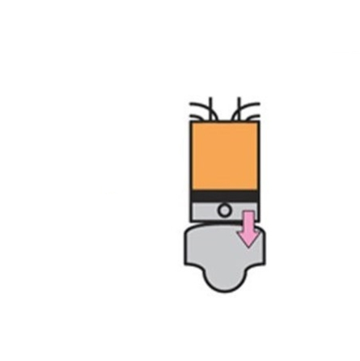
发动机结构原理
做功行程
做功行程：
在压缩行程到达上止点时，装在气缸盖上方的火花塞发出电火花，点燃所压缩的可燃混合气，推动活塞到达下止点。

Slide 13
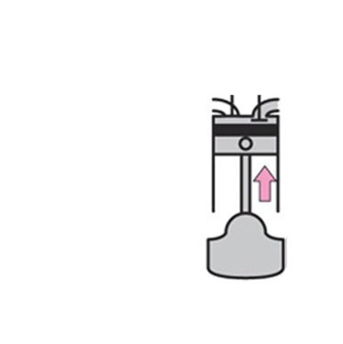
发动机结构原理
排气行程
排气行程：
做功行程结束以后，排气门打开，活塞从下止点开始推动废气排出，到达上止。

Slide 14
PART-04
两大机构
Two major institutions

Slide 15
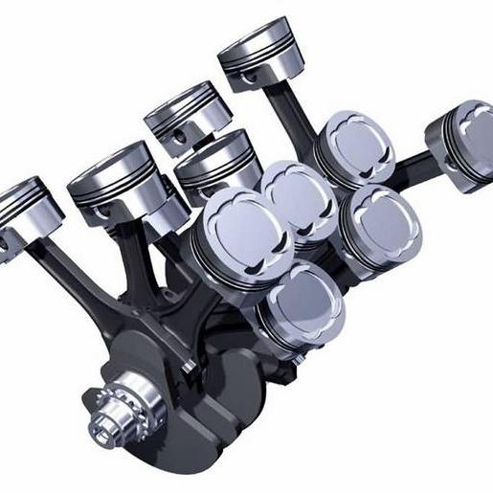
发动机结构原理
曲柄连杆机构由活塞组、连杆组和曲轴、飞轮组等零部件组成。
曲柄连杆机构：
将活塞的往复运动转变为曲轴的旋转运动，同时将作用于活塞上的力转变为曲轴对外输出的转矩，以驱动汽车车轮转动。

Slide 16
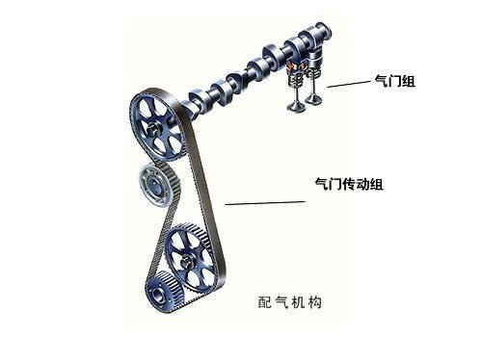
发动机结构原理
曲柄连杆机构由气门组、气门传动组组成。
配气机构：
配气机构安装在发动机的顶部，它在运动的过程中就会带动气门按照一定的规律打开和关闭。

Slide 17
PART-05
五大系统
Five systems

Slide 18
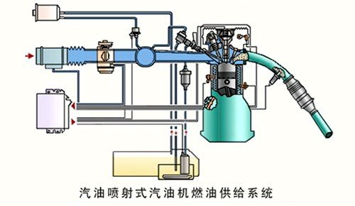
发动机结构原理
起动系统、点火系统、冷却系统、润滑系统、燃油供给系统。
燃油供给系统：
为发动机提供源源不断的燃油的整套系统就叫做燃油供给系统。

Slide 19
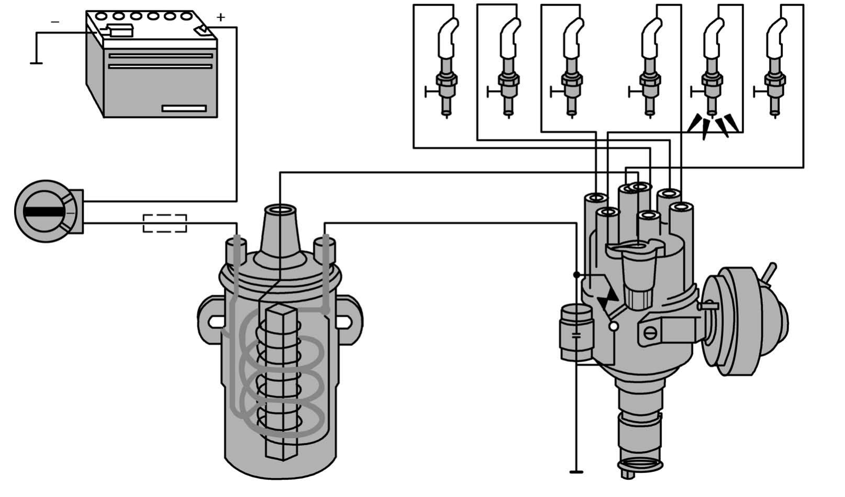
发动机结构原理
起动系统、点火系统、冷却系统、润滑系统、燃油供给系统。
点火系统：
位于燃烧室上方的火花塞产生电火花的整套系统就是点火系统。

Slide 20
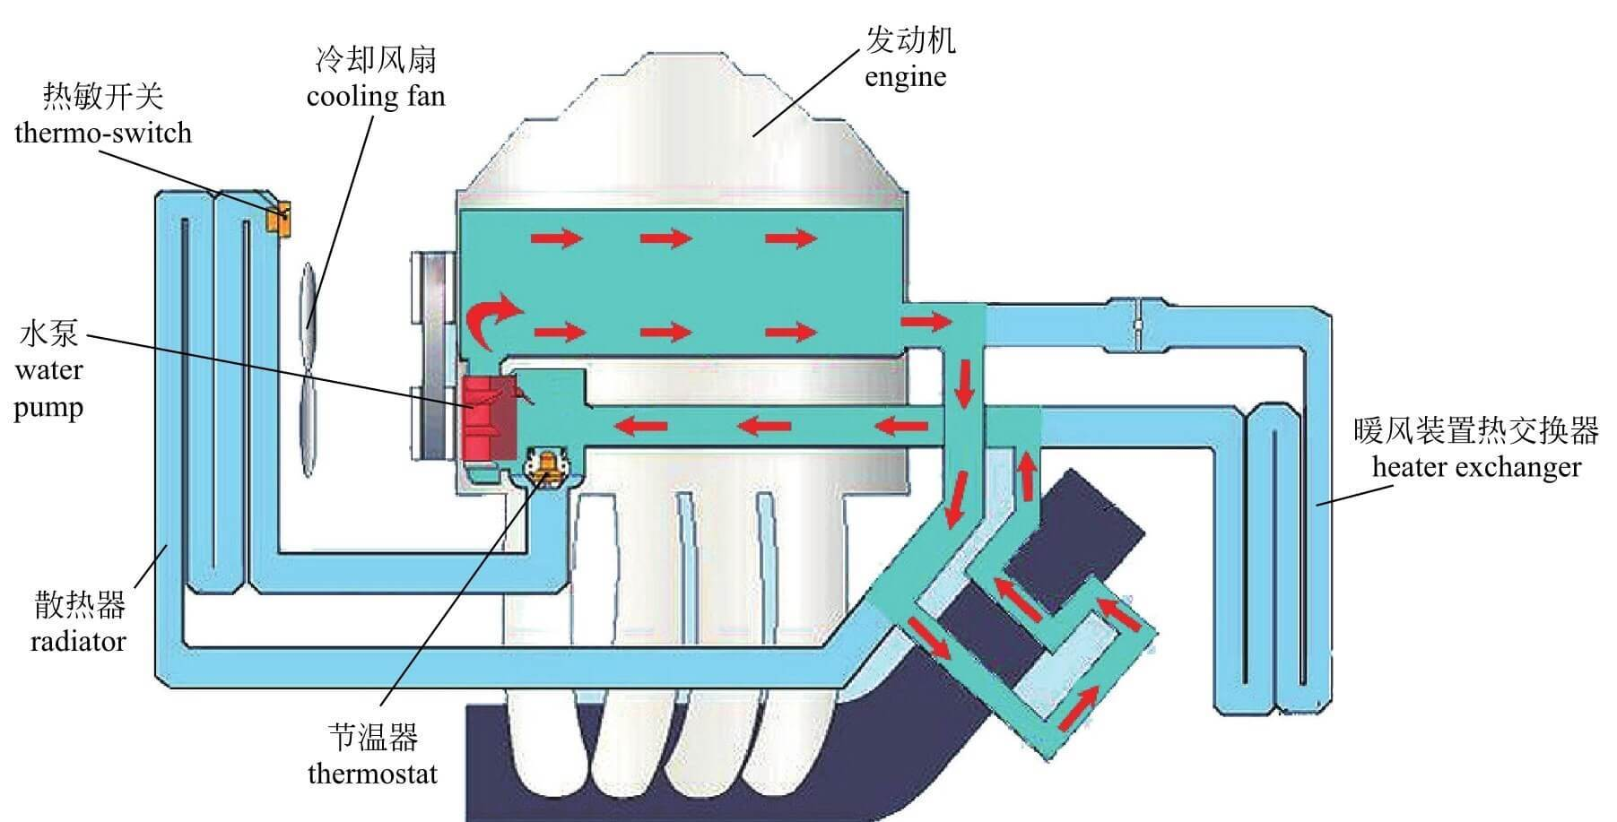
发动机结构原理
起动系统、点火系统、冷却系统、润滑系统、燃油供给系统。
冷却系统:
通过冷却水的循环流动带走发动机的热量的整套系统叫做冷却系统。

Slide 21
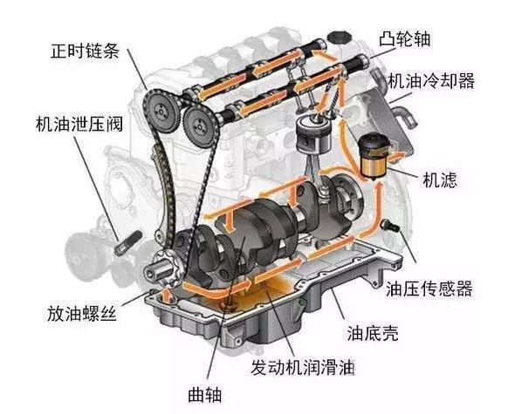
发动机结构原理
起动系统、点火系统、冷却系统、润滑系统、燃油供给系统。
润滑系统：
润滑系统的加入减少了金属之间的直接接触，从而降低了各部件的摩擦和磨损，有效地延长了发动机的使用寿命。

Slide 22
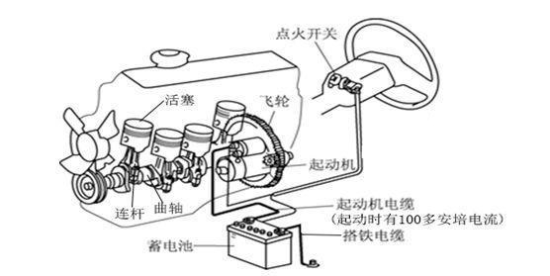
发动机结构原理
起动系统、点火系统、冷却系统、润滑系统、燃油供给系统。
起动系统：
发动机由静止状态变为工作状态的一套系列称发动机起动系统。

Slide 23
北方国际教育集团
发动机 结构原理
发动机结构原理！
发动机结构原理

